Slide 1
THE BUN Сценарий русской народной сказки КОЛОБОК на английском языке. Адаптировано для учащихся 5класса (Автор-составитель Курбанова Б.Ю., учитель английского языка МБОУ « Капкайкентская СОШ им. Б. А. Магомедова »

Slide 2
Действующие лица: The Bun (колобок), the old man (старик), wife (жена старика), the hair (заяц), the wolf (волк), the bear (медведь), the fox (лиса).
Декорации: Домик, лавочка, стол с предметами для приготовления (миска для теста, кувшин с водой,
баночка с маслом, коробка с мукой, коробка со
сметаной). Рядом с домом импровизированный лес из небольших ёлочек.

Slide 3
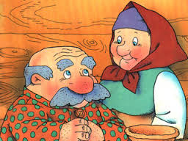
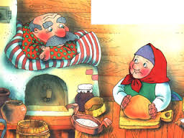
Старик со старухой сидят возле своего дома на лавочке под звуки деревни. Старуха вяжет, старик читает газету.
Старик устал сидеть. Встает и начинает ходить около дома потирая живот от голода.
Old man:The Dear wife, bake me a bun, please.
Wife: OK.
Жена встает, подходит к столу и начинает
готовить колобка.
Wife: I take some flour, some sour
cream, some water, some butter.
(Месит колобка и считает до 10 по английски)
One, two, three, four, five, six, seven,
eight, nine, ten.

Slide 4
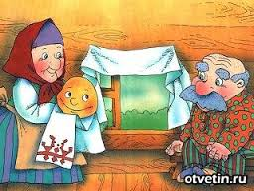
Wife: Sit and cool.

Slide 5
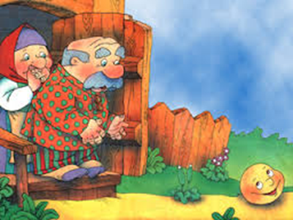
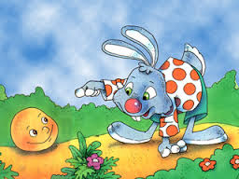
Колобок встает и под музыку начинает бегать между ёлочками. Навстречу ему выбегает заяц, оглядывается, боится. Они недолго бегают вприпрыжку пока играет музыка. Когда музыка заканчивается они начинают диалог.
The hear: Hello, Little Bun!
The bun: Hello, Little Hare!
The hare: Little Bun, Little Bun, I want to eat you!
The bun: I ran away from grandmother, I ran away from grandfather and I can run
away from you, little Hare.

Slide 6
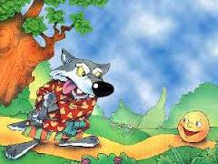
Заяц убегает, а колобок продолжает бежать под музыку. Выходит важно волк – руки в боки. Музыка заканчивается и они начинают диалог:
The wolf: Hello, little bun!
The bun: Hello, grey wolf!
The wolf: Little Bun, Little Bun, I want to eat you!
The bun: I ran away from
grandmother, I ran away from
grandfather, I ran
away from the hare and I can
run away from you, grey wolf.

Slide 7
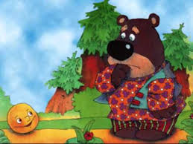
Волк убегает, а колобок продолжает бежать под музыку. Выходит медведь в развалку, медленно. Музыка заканчивается и они начинают диалог:
The bear: Hello, little bun!
The bun: Hello, big bear!
The bear: Little Bun, Little Bun, I want to eat you!
The bun: I ran away from grandmother,
I ran away from grandfather, I ran
away from the hare, I ran away
from the wolf and I can run away
from you big bear.

Slide 8
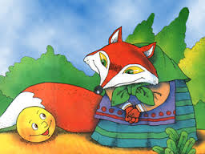
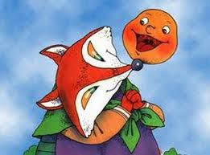
Медведь уходит, а колобок продолжает бежать под музыку. Выходит лиса лисьей походкой. Когда музыка заканчивается, они начинают диалог:
The fox: Hello, Little Bun!
The bun: Hello, Old fox!
The fox: Little Bun, Little Bun, I want to
eat you!
The bun: I ran away from grandmother, I ran away from grandfather, I ran away from the hare, I ran away from the wolf and ran away from the bear and I can run away from you old fox.
The fox: What a nice song! Sit on my
nose and sing your song again.
С этими словами лиса медленно выводит
колобка за дверь и раздается финальный
аккорд.

Slide 9
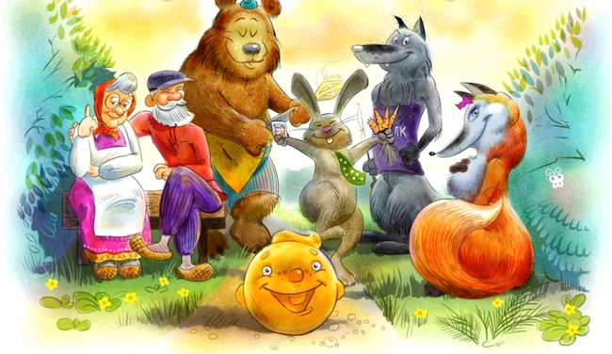
Все актеры выходят на поклон под музыку.
The end

